Slide 1
CURSO: ESTRATEGIAS PARA LA EXPLORACIÓN DEL MUNDO NATURAL
PROFA: YIXIE KARELIA LAGUNA MONTAÑEZ
PRESENTADO POR: PAOLA JAQUELIN DURÓN DOMIGUEZ #7
LORENA IRACHETA VÉLEZ #11
MARIANA ABIGAIL ÁVILA OLIVAREZ #1
CAROLINA ESTEFANÍA HERRERA RODRÍGUEZ #10
1° “A”
“TRABAJO POR PROYECTOS”
Evidencia Unidad III: El trabajo por proyectos en ciencias naturales y los fenómenos físicos.
Competencias:
• Utiliza metodologías pertinentes y actualizadas para promover el aprendizaje de los conocimientos científicos de los alumnos en el campo Exploración y comprensión del mundo natural y social que propone el currículum, considerando los contextos y su desarrollo.
• Incorpora los recursos y medios didácticos para que sus alumnos utilicen el conocimiento científico para describir, explicar y predecir fenómenos naturales; para comprender los rasgos característicos de la ciencia; para formular e investigar problemas e hipótesis; así como para documentarse, argumentar y tomar decisiones personales y sociales sobre el mundo natural y los cambios que la actividad humana provoca en él.
• Selecciona estrategias derivadas de la didáctica de las ciencias que favorecen el desarrollo intelectual, físico, social y emocional de los alumnos para procurar el logro de los aprendizajes.
• Usa los resultados de la investigación en didáctica de las ciencias para profundizar en el conocimiento y los procesos de aprendizaje de sus alumnos.
SALTILLO, COAHUILA DE ZARAGOZA, 25 MAYO 2020

Slide 2
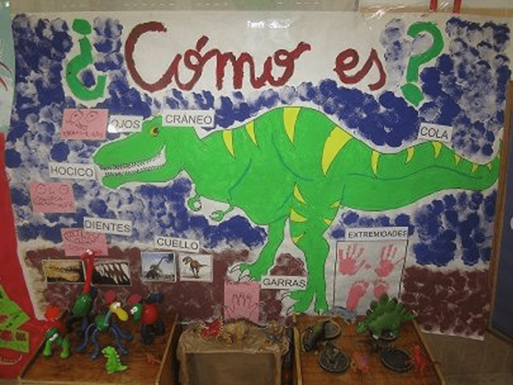
¿En qué consiste el trabajo por proyectos?
Consiste en la construcción con los estudiantes de un problema, el diseño de estrategias de resolución, su ejecución y valoración, buscando el trabajo en equipo y la participación de otras teniendo como base la formación y/o consolidación de un determinado conjunto de competencias definidas dentro del Proyecto Educativo Institucional.
¿Desde cuándo se utilizan?
Desde 1850

Slide 3
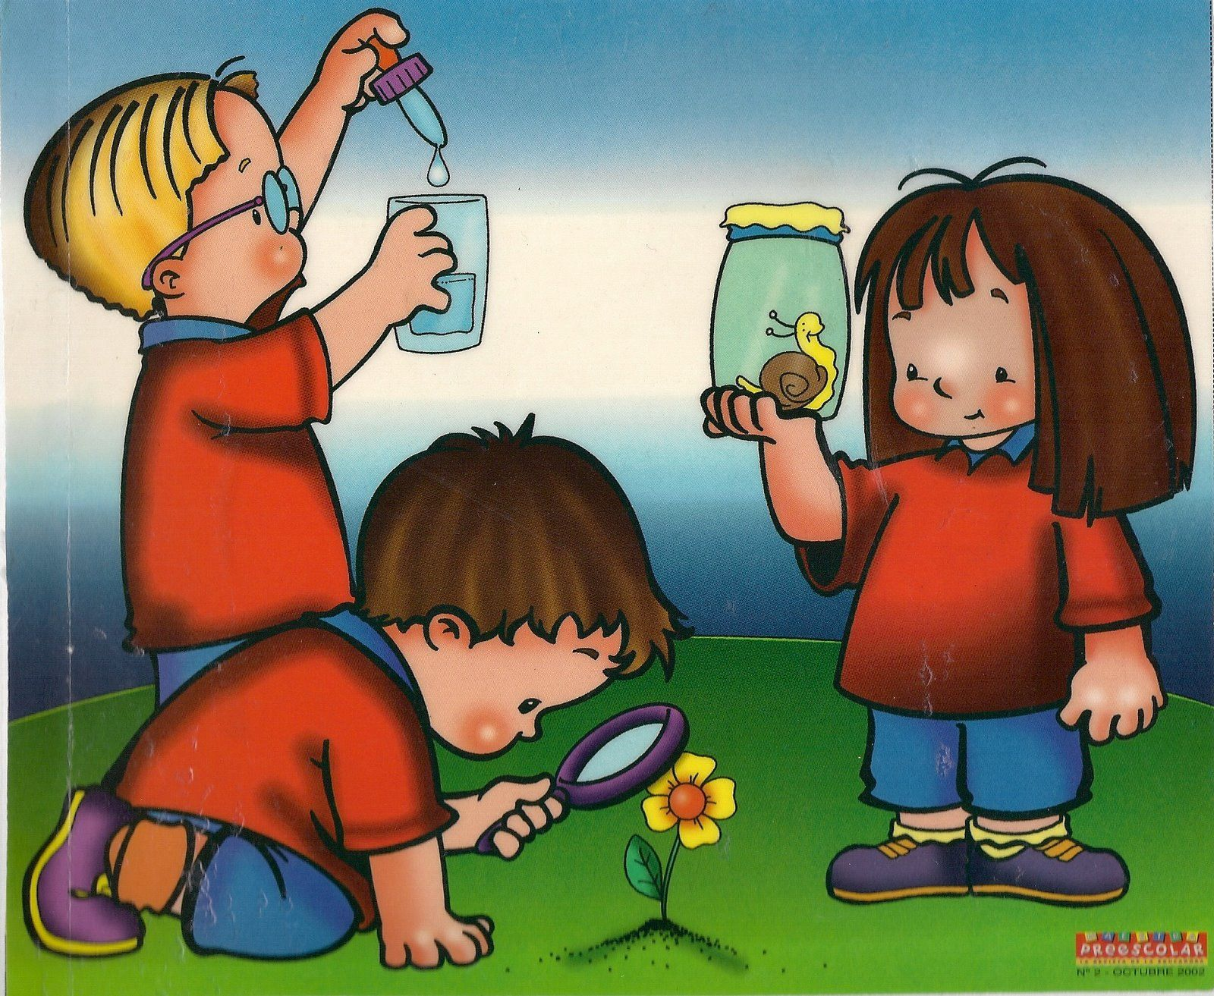
¿Cuál es la importancia de trabajar por proyectos?
La metodología de proyectos tiene gran valor en la educación, ya que en ella se integran aspectos fundamentales en la formación, tales como: observación de fenómenos naturales y/o sociales, análisis de documentos, consulta bibliográfica, interpretación de situaciones, construcción de instrumentos de conocimiento, desarrollo de la creatividad, afianzamiento de las competencias comunicativas y trabajo en equipo.

Slide 4
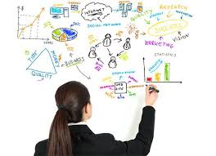
¿Qué habilidades se desarrollan?
Planteamiento de proyectos y manejo del tiempo
Toma de decisiones
Colaboración
Comunicación

Slide 5
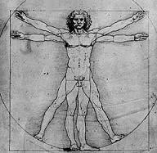
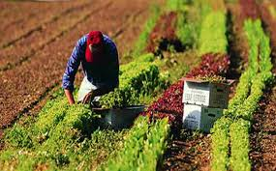
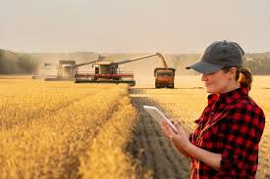
¿Qué tipos de proyectos se pueden trabajar en ciencias naturales?
De investigación: Basado en la revisión de diversas fuentes para establecer un marco teórico.
De desarrollo tecnológico:
Se trata de obtener un producto tecnológico que aporte al campo científico.
De intervención:
Busca modificar los entornos en áreas como la antropología, agricultura y agronomía.
De evaluación:
Miden el impacto o el alcance de un producto científico.

Slide 6
¿Cuáles son las etapas para trabajar por proyectos?
2. Planificación
Es la fase más difícil para un director de proyecto, tiene que crear un conjunto completo de planes de proyecto que establezcan una clara hoja de ruta. (necesidades de personal, recursos y equipo)
3. Ejecución
En base a la planificación, completar las actividades programadas con sus tareas, se ocupa de buena comunicación para garantizar un mayor control sobre el progreso. En esta etapa se debe gestionar: el riesgo, el cambio, los eventos, los gastos, los recursos, el tiempo y las actualizaciones y modificaciones.
1. Inicio
Es el momento de definir el alcance y proceder a la selección del equipo, con un ámbito definido y un equipo especializado, se puede garantizar el éxito.
4. Seguimiento y control
Esta fase comprende los procesos necesarios para realizar el seguimiento, revisión y monitorización del progreso de proyecto. La etapa de seguimiento y control se encuentra asociada a la de ejecución, de la que no puede concebirse de forma separada, aún por su importancia y valor crítico.
5. Cierre
Esta fase comprende todos los procesos orientados a completar formalmente el proyecto. Una vez terminado se establece formalmente que el proyecto ha concluido.

Slide 7
¿Cuánto tiempo dura?
Depende del interés que tienen los alumnos, de la forma en que el maestro la está manejando, sus habilidades en el empleo de la situaciones que se presenten de los recursos que se utilicen, de la información que se adquiera sobre el tema y si el alumno es que aporta con la actividad.
El tiempo varía de cada maestro y alumno.

Slide 8
¿Qué actividades realizan los estudiantes?
La técnica de proyectos se aboca a los conceptos fundamentales y principios de la disciplina del conocimiento y no a temas selectos.
La situación en que trabajan los estudiantes es, en lo posible, una simulación de investigaciones de la vida real, frecuentemente con dificultades reales por enfrentar y con una retroalimentación constante.
Es decir el alumno se motiva, es creativo y se comunica utilizando habilidades para poder desarrollar la información que se le está dando.

Slide 9
¿Qué actividades realizan los docentes?
En el docente recae la responsabilidad del currículo educativo, la instrucción y evaluación, por lo que está a cargo de la planificación, supervisión y evaluación a lo largo del proceso.
Facilitar a los estudiantes las herramientas y recursos, para que ellos investiguen, analicen, recopilen a fin de hacer descubrimientos e ir informando sobre sus resultados.
Debe generar estrategias y metodologías didácticas flexibles, que puedan adaptarse a la premisa que cada estudiante construye un nuevo conocimiento.

Slide 10
¿Qué tipos de productos se pueden obtener?
-Fomentar la creatividad, la responsabilidad individual, el trabajo colaborativo, la capacidad crítica, la toma de decisiones, la eficiencia y la facilidad de expresar sus opiniones personales.
-Que los estudiantes experimenten las formas de interactuar que el mundo actual demanda.
-La integración de asignaturas.
-Organizar actividades en torno a un fin común.
-Combinar positivamente el aprendizaje de contenidos fundamentales y el desarrollo de destrezas que aumentan la autonomía en el aprender.
-Desarrollar habilidades sociales relacionadas con el trabajo en grupo y la negociación.
-Satisfacer una necesidad social, lo cual fortalece los valores y compromiso del estudiante con el entorno.
-El desarrollo de la persona.

Slide 11
¿Cómo se evalúa este trabajo?
10. Evalúa mejor de un modo compartido con otros docentes.
1.Hacer un proyecto que sea auténtico y real.
9. Desarrollo profesional del tipo “hazlo tú mismo”.
2. Tener en cuenta las habilidades interpersonales de los alumnos.
8. Incorpora una audiencia o público para la presentación del proyecto.
3. Aprender de grandes expertos sobre la evaluación de proyectos.
7. Controlar el progreso de los alumnos con herramientas digitales.
4. Utiliza estrategias formativas para mantener los proyectos encarrilados.
5. La importancia de obtener y dar repaso sobre aprendizaje de los alumnos rápidamente.
6. Céntrate en el trabajo en equipo.

Slide 12
¿En que consisten los proyectos científicos, ciudadanos y tecnológicos?
Proyecto científico:
El conjunto de planes, ideas y acciones que deben desarrollarse de forma coordinada para alcanzar una meta recibe el nombre de proyecto, siendo científico un adjetivo que menciona su vinculación a la ciencia (la agrupación de métodos, procedimientos y técnicas para generar conocimientos objetivos).
Proyecto tecnológico:
La esencia de un proyecto tecnológico es la creación, modificación o adaptación de un producto específico gracias al empleo de la tecnología. El producto tecnológico, que es el resultado del proceso, tiene como función satisfacer una necesidad, demanda o servicio.
Proyecto Ciudadano:
Es el programa dirigido a estudiantes de educación secundaria en el que los jóvenes aprenden a conocer y a ejercer sus derechos y obligaciones como ciudadanos del país a través de la investigación de un problema común en sus comunidades y de las políticas públicas existentes al respecto, con el objetivo de plantear una propuesta y un plan de acción alternativo para solucionarlo.

Slide 13
FUENTES
https://www.guiainfantil.com/articulos/educacion/escuela-colegio/en-que-consiste-el-aprendizaje-por-proyectos-en-el-aula/
https://obsbusiness.school/es/noticias/innovacion/cuales-son-las-etapas-de-un-proyecto-te-lo-contamos-en-esta-infografia
https://yavne.edu.mx/pages/circular/cch/inicio2015/met_tra_pro.pdf
https://www.evirtualplus.com/aprendizaje-por-proyectos/
https://es.slideshare.net/Ciclosmisi/trabajo-por-proyectos-7105234
https://es.wikipedia.org/wiki/Aprendizaje_basado_en_proyectos
http://www.eduforics.com/es/10-consejos-evaluar-aprendizaje-basado-proyectos/
https://es.wikipedia.org/wiki/Proyecto
https://obsbusiness.school/es/blog-project-management/tipos-de-proyecto/proyecto-tecnologico-definicion-y-caracteristicas
https://pe.usembassy.gov/es/education-culture-es/project-citizen-es/

